Slide 1


E
lden
G
uardian
E
Capstone 005D
Estudiantes:
Docente:
Ivo Stambuk
Fransico Mira
Anibal Muñoz
Cindy Contador

Slide 2
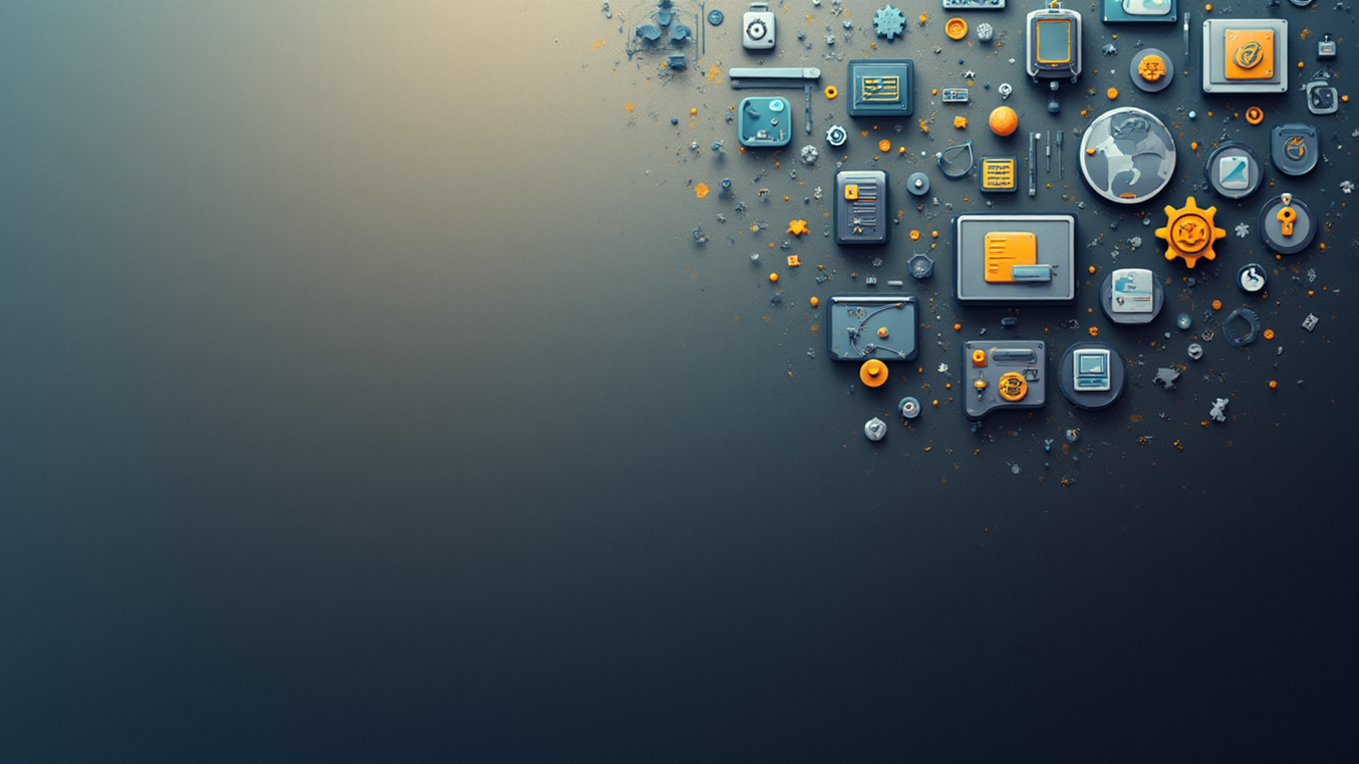




I
ntegrantes
Ivo Stambuk
Cargo: Developer (Dispositivo)
Funciones: Desarrollo de Dispositivo y Servidor
E
Francisco Mira
Cargo: Developer (APP)
Funciones: Desarrollo APP y Servidor
Anibal Muñoz
Cargo: Product Owner
Funciones: Gestor de Documentación y Product Backlog

Slide 3
E
I
ntroducción al proyecto
Problema
El problema se encuentra en el alto riesgo de caídas protagonizadas por adultos mayores y las consecuencias de estas, agravadas por la falta de atención tras el accidente.
Este problema deriva del acelerado envejecimiento de la población chilena.
Las consecuencias de estos accidentes son:
Físicas: Siendo estas la segunda causa de muerte provocada por traumatismos.
Psicológicas: Provocando el miedo a realizar actividades cotidianas por el adulto mayor.
Propuesta de Solución
Elden Guardian es un sistema compuesto de 2 componentes (Un Dispositivo y una APP móvil).
Dispositivo (Para Adulto Mayor)
Detecta Caídas: Función Principal
Localización: Incorpora GPS para conocer ubicación
APP (Para Cuidadores y/o Familiares)
Notificación de Caídas: Alerta de manera inmediata si se detecta una caída
Localización y Emergencia: Muestra ubicación en tiempo real y permite contactar servicios de emergencia en caso de accidente
Monitoreo: Permite ver el estado del dispositivo y recordatorios para gestionar y notificar citas médicas

Slide 4

E
O
bjetivos específicos
Proporcionar a los adultos mayores una mayor independencia y seguridad, así como una mayor tranquilidad y menor preocupación a las familias, a través de un dispositivo portátil que detecta automáticamente caídas y, en conjunto, una aplicación móvil que esté en constante monitoreo y notifique en caso de caídas.
Objetivos Generales
Implementar un sistema de geolocalización
Integrar un módulo GPS en el dispositivo para rastrear la ubicación en tiempo real del usuario.
Crear una APP móvil que se conecte con el dispositivo móvil. La APP deberá ser capaz de recibir notificaciones de caídas, mostrar la ubicación del usuario en un mapa y permitir comunicación con servicios de emergencia.
Desarrollar una APP móvil intuitiva para familias

Slide 5

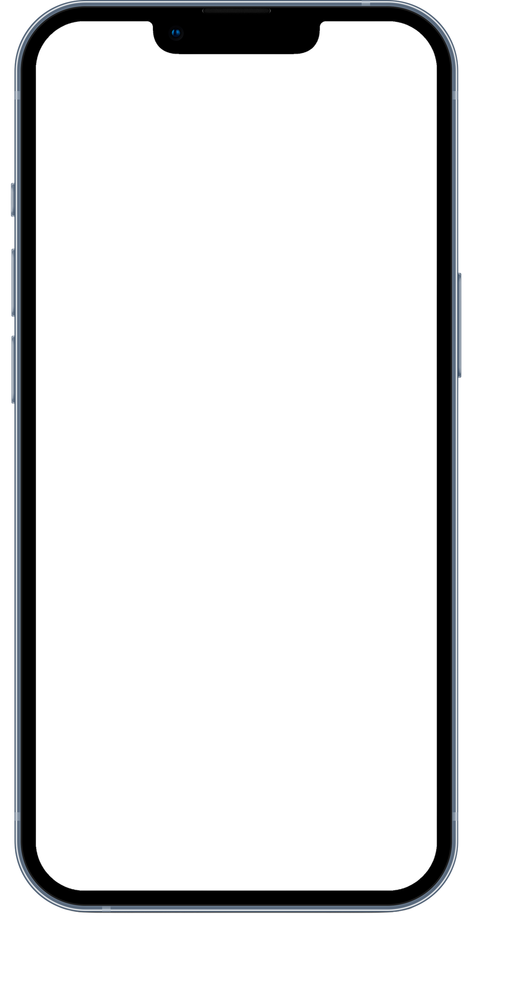
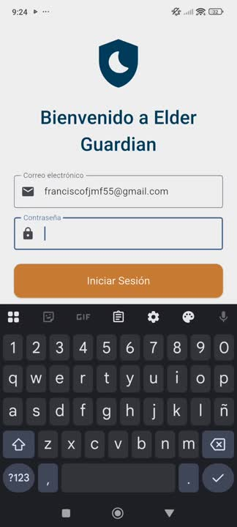
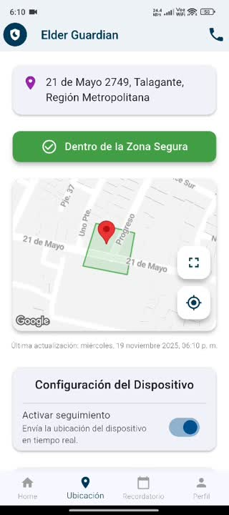
Mapa en tiempo real
En el Menú de la APP se logra apreciar de primera mano el mapa junto a la ubicación de quien posea el dispositivo.
Estado de Batería y Conexión
Se muestra también el porcentaje de batería del dispositivo y su estado, ya sea Conectado o Desconectado.
E
Recordatorios
Abajo del todo aparecerán tus recordatorios guardados con anterioridad.
A
PP

Slide 6

E
A
lcances y
limitaciones
Capital Inicial
Integración Cloud
Hubo una inversión inicial en los materiales para poder llevar a cabo el dispositivo.
Complejidad de implementación y desarrollo de este (Firebase)
Creación de Dispositivo
APP de Monitoreo
La creación de un dispositivo con geolocalización integrada y velocímetro
Desarrollar una aplicación capaz de conectarse al dispositivo para hacer uso de sus integraciones

Slide 7
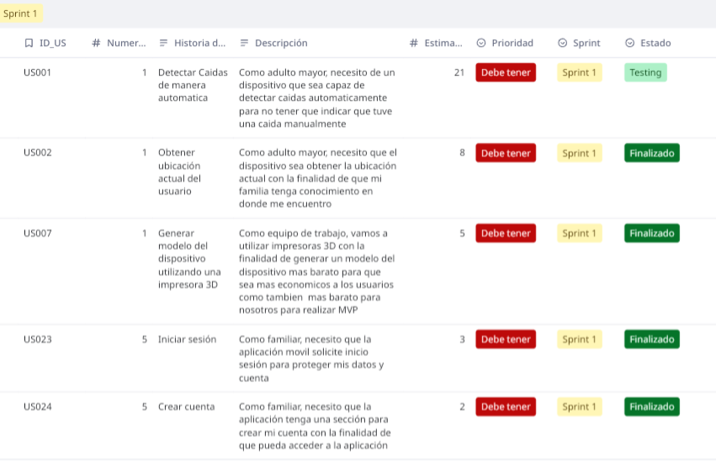
E
Marco de trabajo: Scrum
Épicas y Historias de Usuario
Sprint
Técnicas de estimación y priorización
M
etodologia de
trabajo

Slide 8
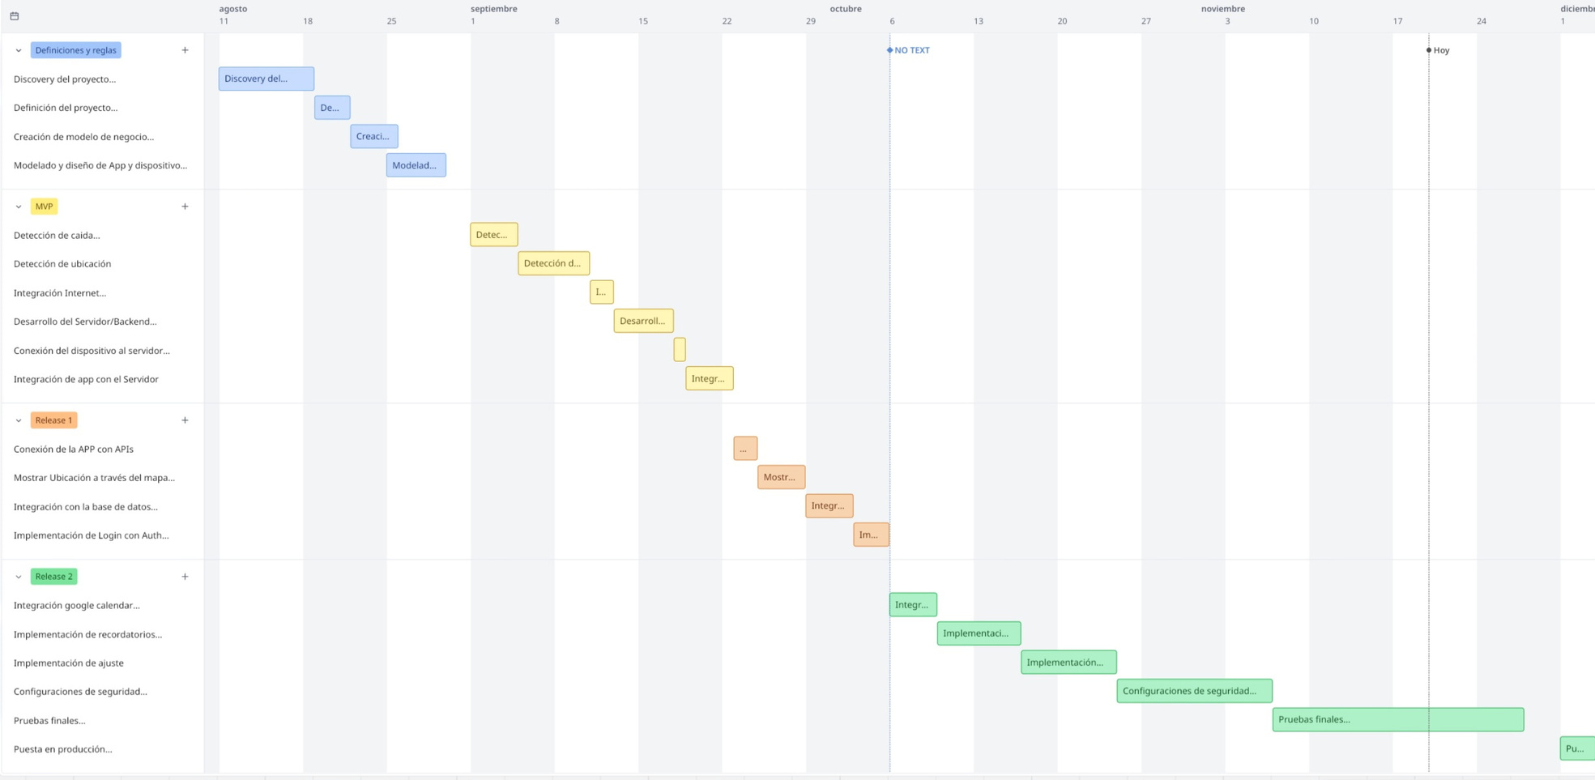
E
R
oadmap

Slide 9
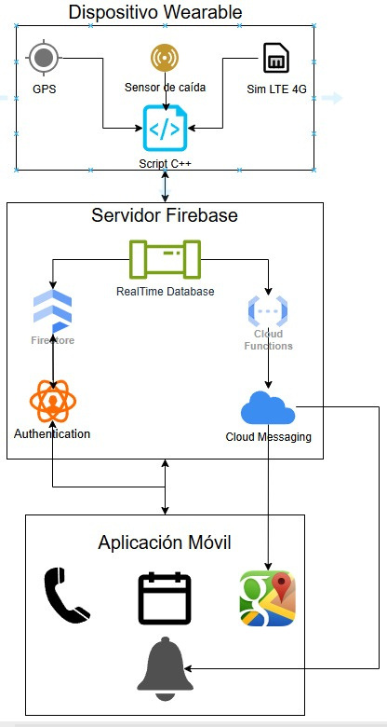
E
A
rquitectura
de Software
Arquitectura orientada a eventos (EDA)

Slide 10
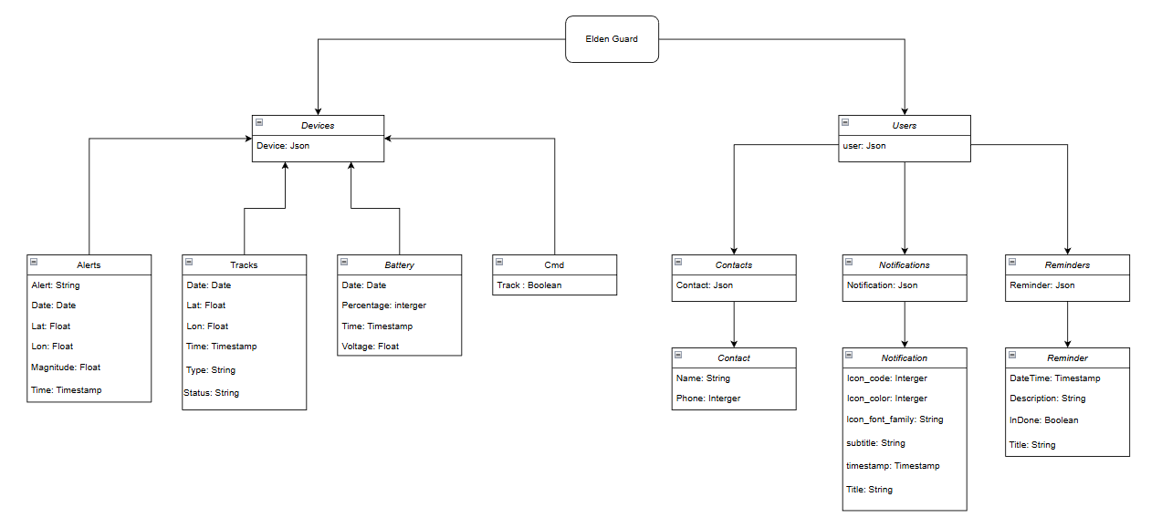
E
M
odelo
de datos

Slide 11




E
T
ecnologias utilizadas
APP
Integración/API
Firebase
Flutter
Google Maps
Real time database
Dart (Java)
Google Calendar
Cloud Fuction
Android Studio
Servicio Celular
Cloud Messaging
Authentication (Ley 21719)

Slide 12
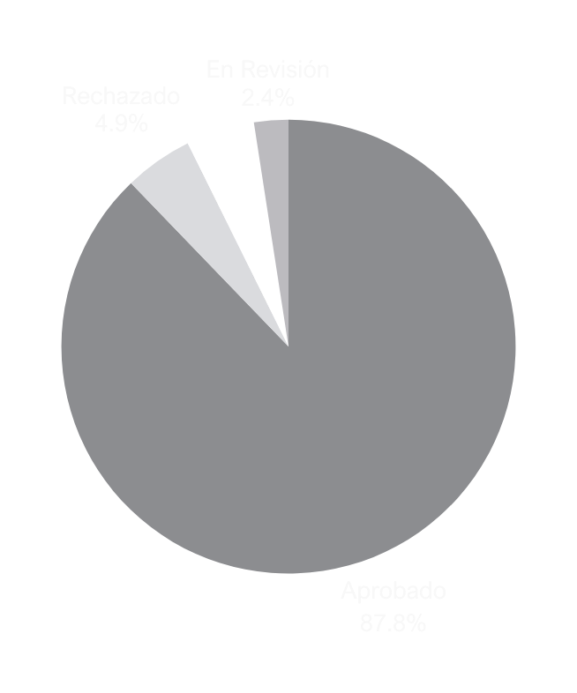
E
Criterios de aceptación

Slide 13

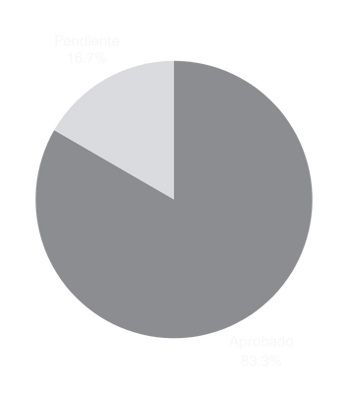
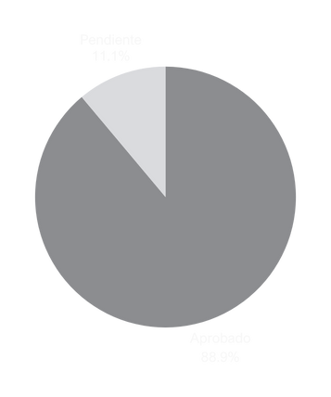
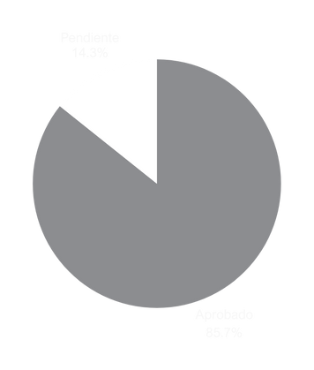
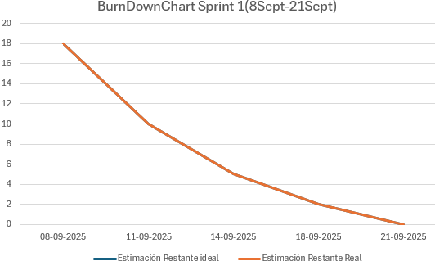
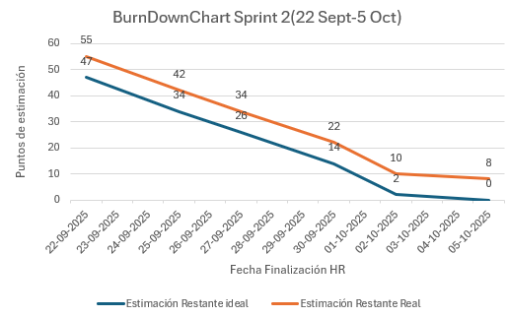
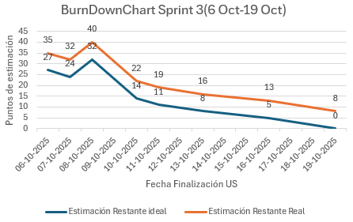
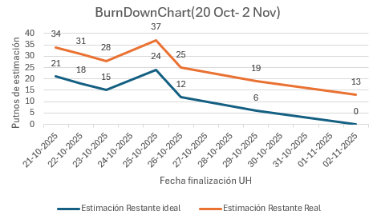
E
Sprint 1
Sprint 2
Sprint 3
Sprint 4
Porcentaje de Historia de Usuario en done

Slide 14
E
Conclusión

Slide 15
Fin
Gracias por su atención
E

